Slide 1
Los Deportes y pasatiempos
Sports and hobbies

Slide 2
¿Qué deportes haces tu? What sport do you play?
Yo juego al…: I play…
Baloncesto: basketball
Fútbol: soccer
Fútbol Americano: football
Béisbol: baseball
Golf: golf
Tenis: tennis
Sofbol: Softball
Voleibol: volleyball

Slide 3
Jugar: to play
Yo juego: I play
Tu juegas: you play
Él/ella juega: he/she plays
Ellos juegan: They play
Nosotros jugamos: we play

Slide 4
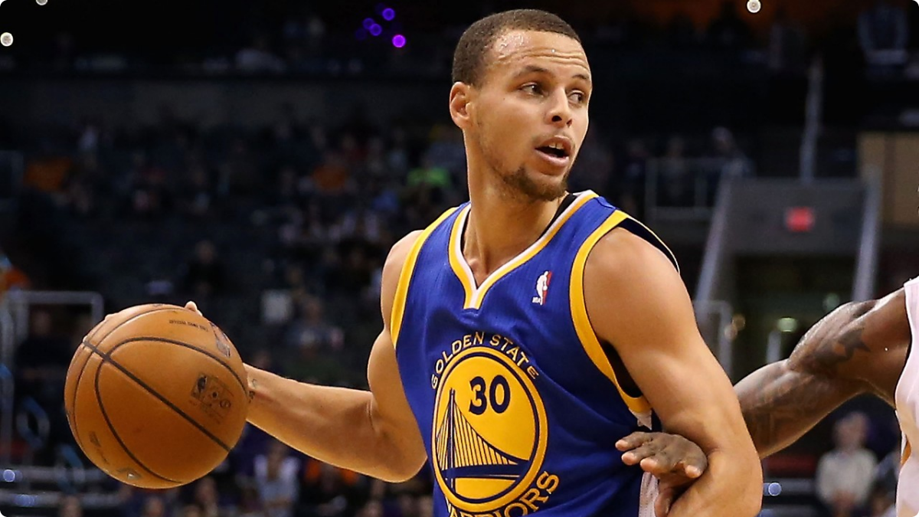
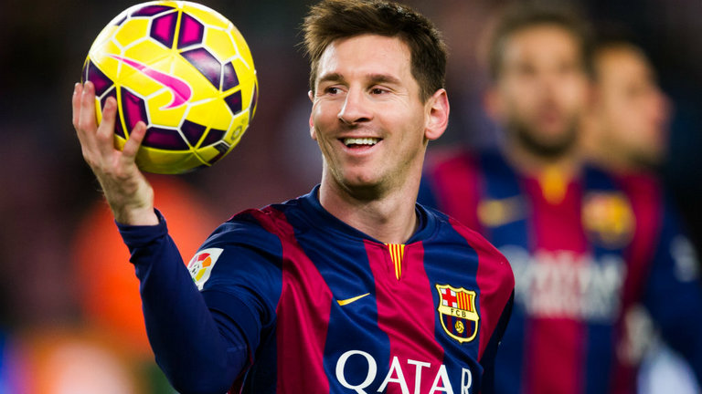
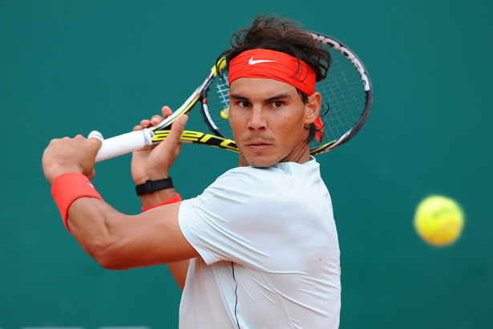
¿Qué deporte hace _____? What sport does ____ play?
¿Qué deporte hace Stephen Curry?
Stephen Curry juega al baloncesto.
¿Qué deporte hace Lionel Messi?
Messi Juega al fútbol.
¿Qué deporte hace Rafael Nadal?
Nadal juega al tenis.

Slide 5
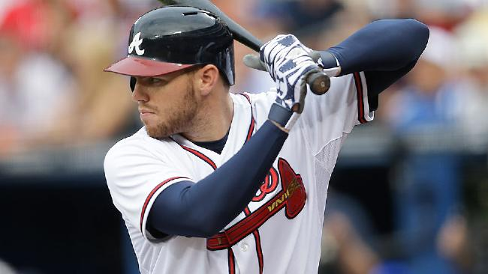
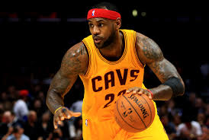
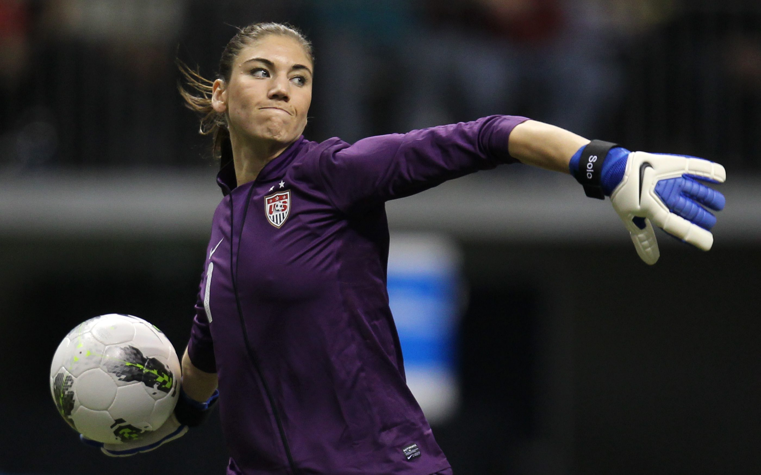
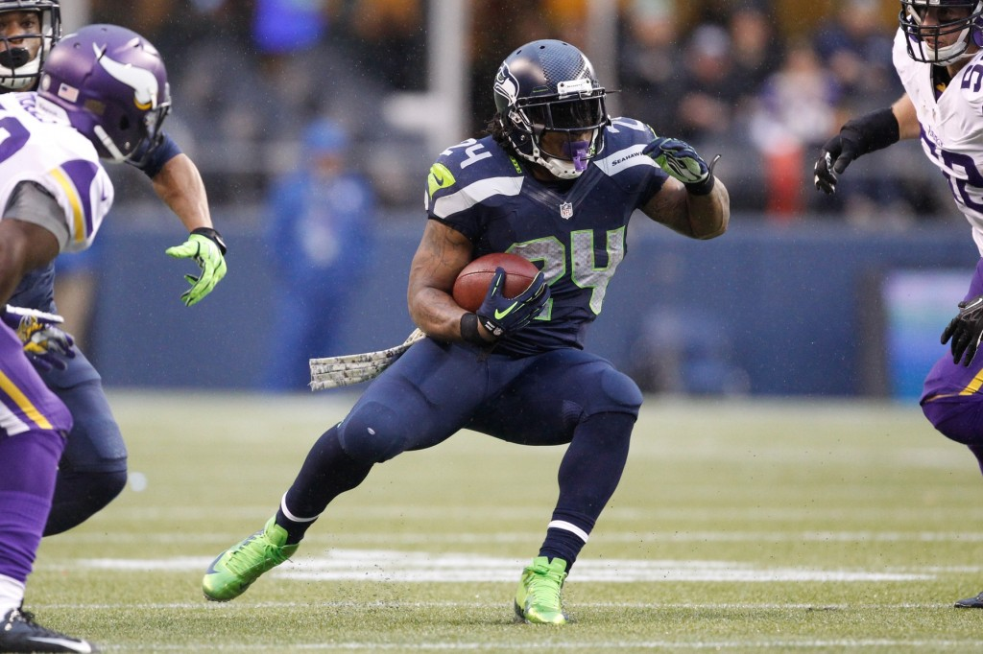
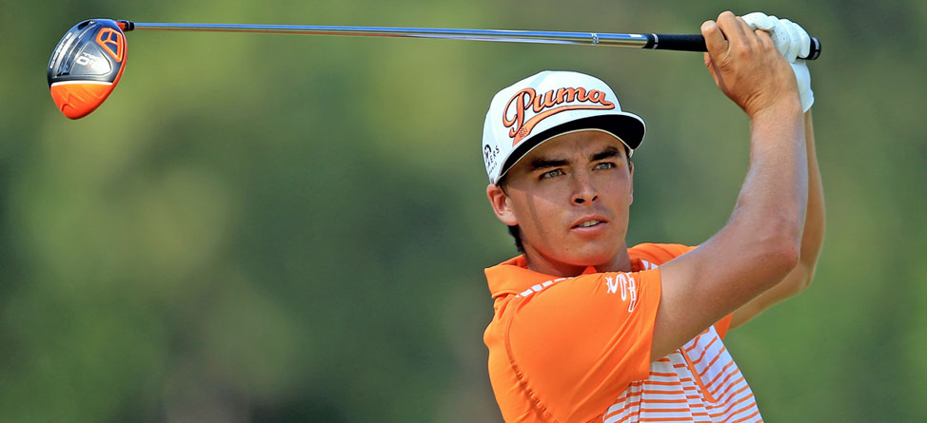
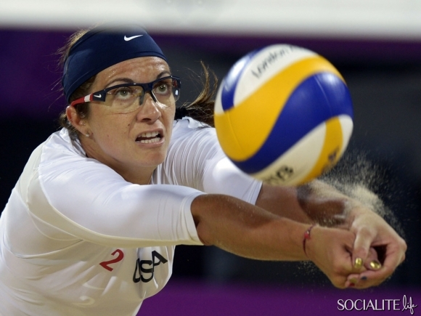
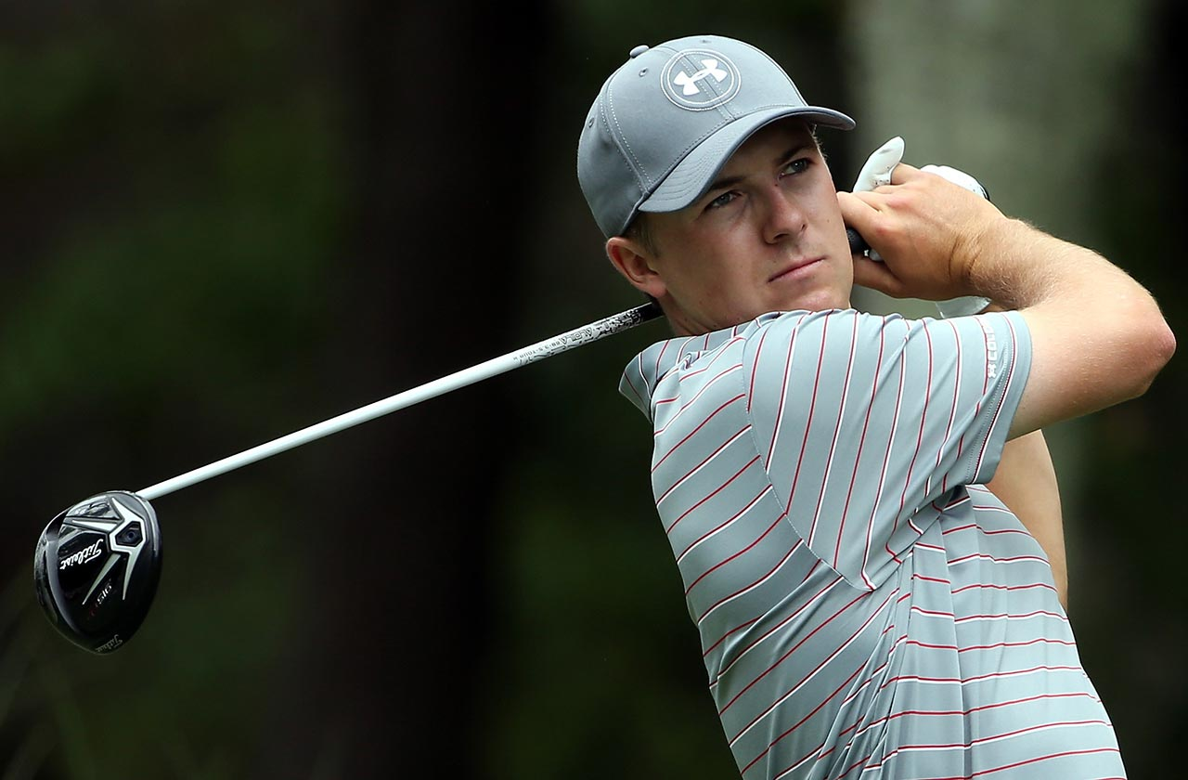
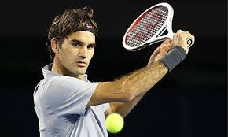
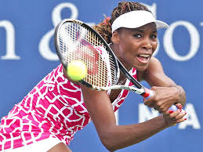
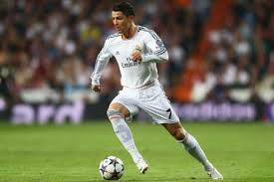
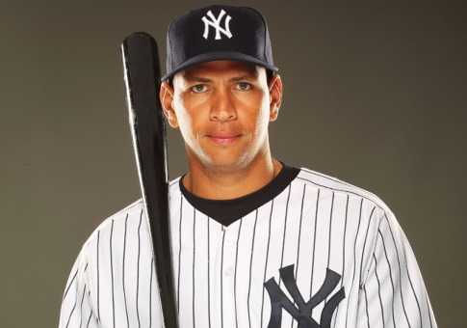
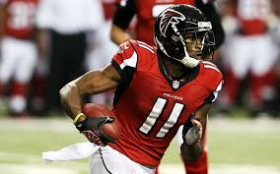
Que deporte hace…?
10. FREDDIE FREEMAN
7. HOPE SOLO
1. Lebron James
4. MARSHAWN LYNCH
11. RICKIE FOWLER
2. JORDAN SPIETH
5. ROGER FEDERER
8. MISTY MAY-TREANOR
3. CHRISTIANO RONALDO
6. ALEX RODRIGUEZ
9. JULIO JONES
12. SERENA WILLIAMS

Slide 6
For 3 of the Hispanic athletes, answer the following questions in full sentences:
¿Qué le gusta hacer? (What do they like to do?) Answer in Spanish sentence.
Where is the athlete from (Hispanic origins)?
What is one special accomplishment of the athlete?
What is one interesting fact about the athlete?
Victor Cruz

Slide 7
A mi me gusta: I like A ti te gusta: you like A él/ella le gusta: he/she likes
¿QUÉ TE GUSTA HACER?: WHAT DO YOU LIKE TO DO?

Slide 8
Los Deportes: Sports Jugar Al…: To play… *Baloncesto: basketball *Fútbol: soccer *Fútbol Americano: football *Béisbol: baseball *Golf: golf *Tenis: tennis *Sofbol: Softball *Voleibol: volleyball
ME GUSTA…: I LIKE… TE GUSTA…: YOU LIKE…
EL/ELLA LE GUSTA…: HE/SHE LIKES…

Slide 9
*¿Que le gusta hacer…? *Le gusta jugar al…
10. FREDDIE FREEMAN
7. HOPE SOLO
1. Lebron James
4. MARSHAWN LYNCH
11. RICKIE FOWLER
2. JORDAN SPIETH
5. ROGER FEDERER
8. MISTY MAY-TREANOR
3. CHRISTIANO RONALDO
6. ALEX RODRIGUEZ
12. SERENA WILLIAMS
9. JULIO JONES

Slide 10
Me gusta… I like…
¿QUÉ TE GUSTA HACER?: WHAT DO YOU LIKE TO DO?
Bailar: to dance
Correr: to run
Patinar: to skate
Nadar: to swim
andar en bicicleta: to ride a bike

Slide 11
¿Qué te gusta hacer? Me gusta… LOS pasatiempos (hobbies)
Cazar: to hunt
Ir de pesca: to go fishing
Ir de compras: to go shopping
Escuchar música: to listen to music
Cocinar: to cook
Cantar: to sing
Jugar videojuegos: To Play videogames
Leer: to read
Ver television: Watch TV
Dibujar: to draw
Tocar un instrumento: To Play an instrument
Viajar: To travel

